Slide 1
專題報告-台灣交通事故
用Python的語法讀取csv、json檔和爬蟲抓取網頁資訊再以Pandas統整資料，最後用繪圖程式繪製各種統計圖完成此專題。

Slide 2
專題步驟
從政府開放資料庫中搜尋年度交通事故表。
交通事故分兩類:
A1:造成人員當場或24小時內死亡之交通事故。
A2: 造成人員受傷或超過24小時死亡之交通事故
在各年度的表單中依地區、月份、事故總數分開統計。
分解資料表格中的車種欄位，拆解成機車、汽車、其他車種各別數量。
因為各縣市人口大小不一致，所以到交通部公路總局查詢各縣市每月的機車登 記資訊，最後再和各縣市的機車事故數做加權，可以顯示更明確的機車出事率。
依各項數據繪製圖表，查看各縣市的事故比率。

Slide 4
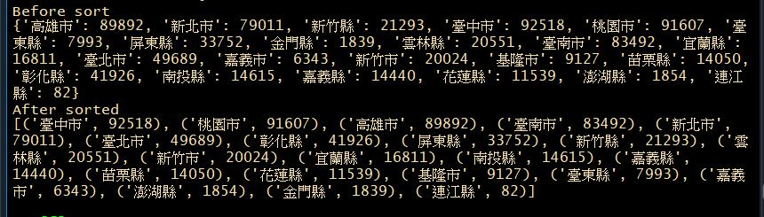
過程中遇到的問題(一)
字典想要依key排序 如dict={‘臺北市’:50,’高雄市’:30,’臺中市’:10}
解決辦法:上網找到可以用lambda函式排序字典
sorted(avg_rate_dic.items(), key=lambda item:item[1],reverse=1)

Slide 5
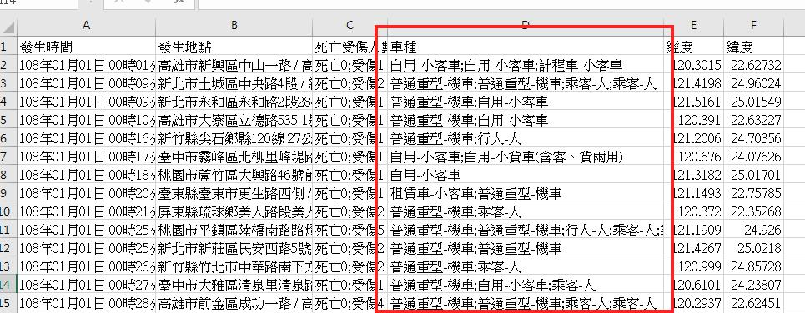
過程中遇到的問題(二)
資料中的車種欄位並不是數字(機車;行人) (機車;汽車)(汽車;汽車;行人)等等。
解決辦法:用了大量的字典依各分類做條件篩選，加總各分類的總數。

Slide 6
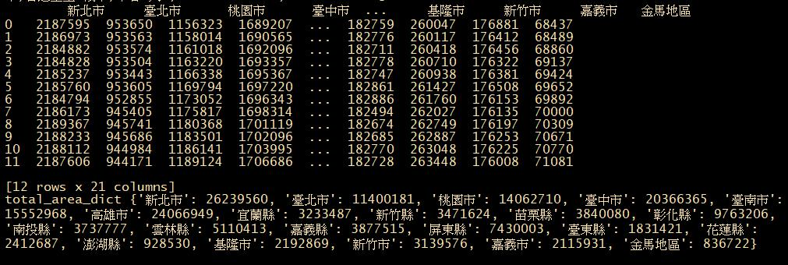
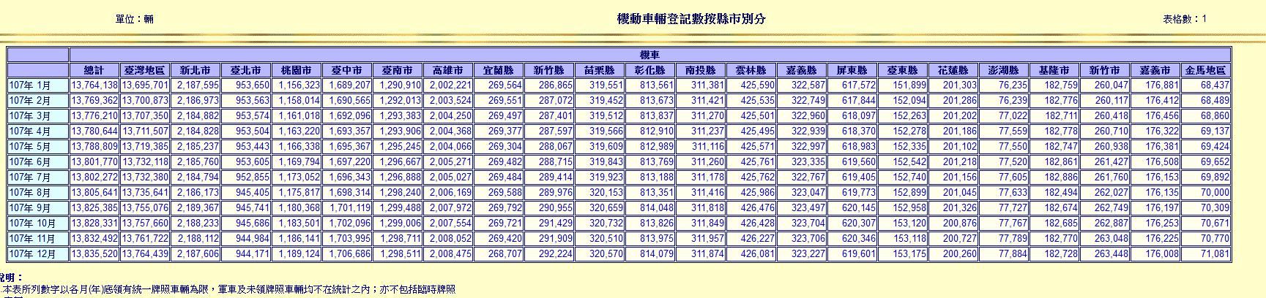
過程中遇到的問題(三)
以Beautifulsoup抓取資料後用Numpy.reshape()轉為陣列後帶入到Pandas中
的DataFrame卻無法用df[‘columnName’].sum()做該欄的加總
解決辦法:觀察程式df[‘columnName’].sum()後加總的數字是用字串連接組成的，
發現用Beautifulsoup抓取的第一個欄位資料是XX年X月，陣列中應該要全部是
數字才能加總，不能有字串，修改爬蟲程式將日期資訊分開爬取就能順利解決。

Slide 7
資料來源
交通部公路總局
https://stat.thb.gov.tw/hb01/webMain.aspx?sys=100&funid=defjsp
內政部警政署全球資訊網
https://www.npa.gov.tw/NPAGip/wSite/lp?ctNode=12744&CtUnit=2543&BaseDSD=7

